Slide 1
Minería de datos: Clase 17 de octubre
Orden del día
Regresión lineal simple (p=1)
Ejercicio
Regresión lineal múltiple(p>1)
Ejercicio
KNN

Slide 2
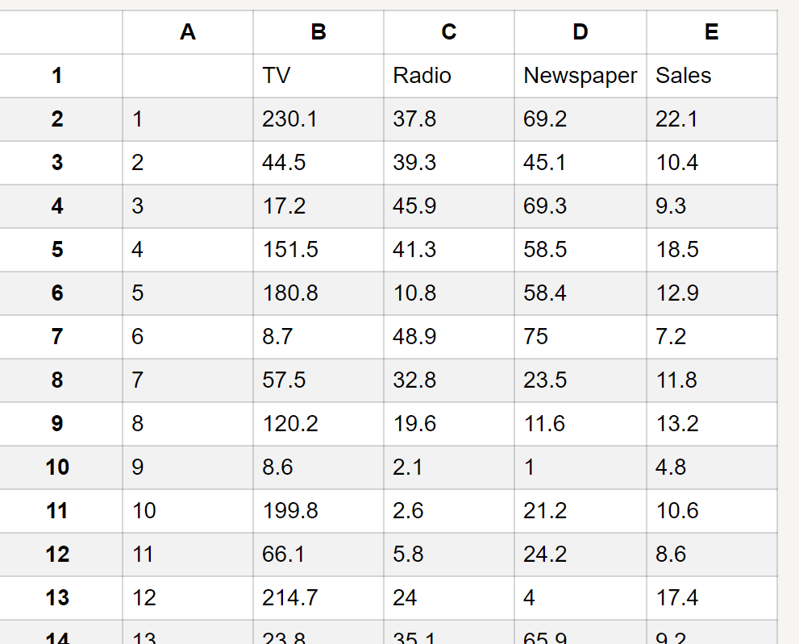

Slide 3
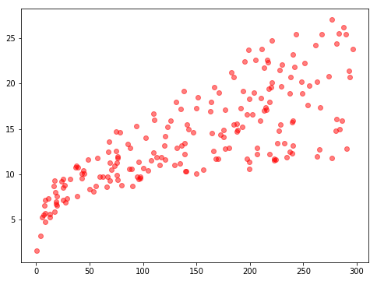

Slide 4
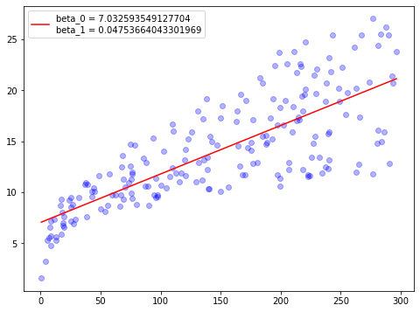

Slide 5
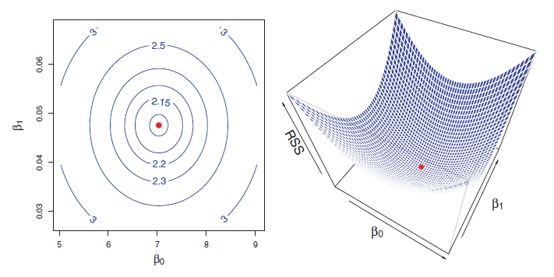

Slide 6
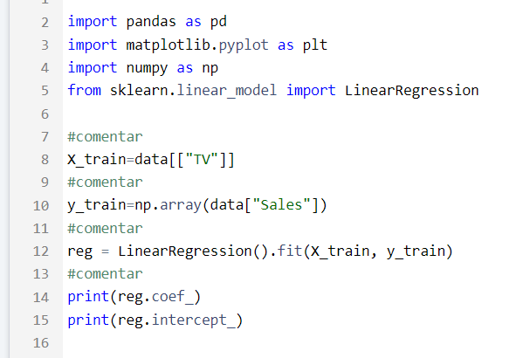

Slide 7
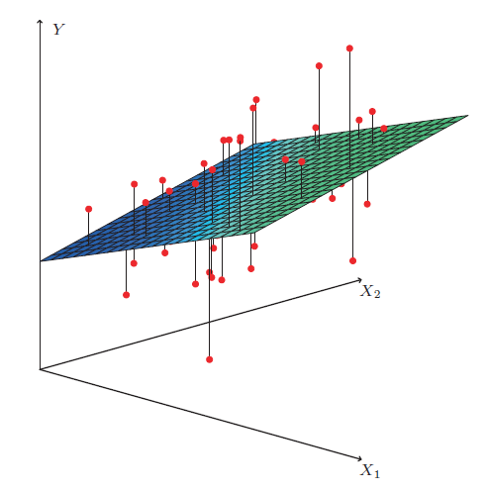

Slide 8
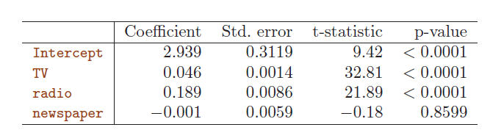

Slide 9
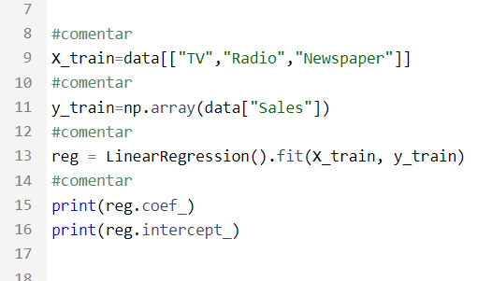

Slide 10
Ejercicio
Regresión Lineal
Realiza la regresión en cada variable (TV, Radio, Newspaper), grafícalas
Implementa la regresión múltiple utilizando las 3 variables
Compara la respuesta utilizando Sklearn
KNN
Crea un subconjunto con 80% de los datos de iris este será nuestro conjunto de entrenamiento
Al 20% restante (conjunto de prueba) vas a asignarle la etiqueta del dato en la conjunto de entrenamiento más cercano
Calcula el porcentaje de aciertos totales siguiendo este procedimiento

Slide 11
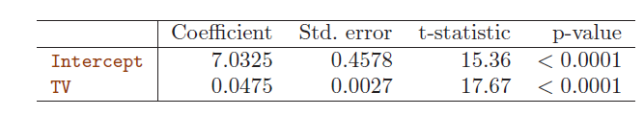
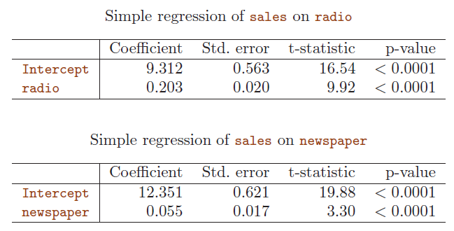

Slide 12
¿Dudas o preguntas?

